Slide 1
몬스터 컨셉
2016.06.14

Slide 2
 | 리소스 종류 | 레벨 별 베리에이션 | 타일 점유 개수 | 리소스 이름
일반 몬스터 | 7종 | 1~20Lv(1리소스당 3Lv) | 1 타일 (1x1) | Monster_Lv1~20
대형 몬스터 | 7종 | 1~20Lv(1리소스당 3Lv) | 4 타일 (2x2) | BigMonster_Lv1~20
레이드 몬스터 | 2종 | 2종 | 9 타일 (3x3) | RaidMonster_1~2

Slide 3
몬스터 유닛의 종류

Slide 4








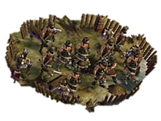







레벨 별 이미지 변화
보병형 도적 + 궁병형 도적을 섞어서 필드에 구성.
필드의 1*1타일 사용
도적때 (7)
차후
업데이트
Lv.1~2
Lv.3~5
Lv.6~8
Lv.9~11
Lv.12~14
Lv.15~17
Lv.18~20
Lv.21~
도적 소굴 (7)
Lv.1~2
Lv.3~5
Lv.6~8
Lv.9~11
Lv.12~14
Lv.15~17
Lv.18~20
상기 이미지는 도미네이션즈의 병사 이미지로, 도적컵셉보다는 병사 이미지에 가까우니, 실제 디자인은 도적단에 가깝게 디자인이 필요합니다.
TOTAL 캐릭터7종+ 요새 7종

Slide 5
레벨 별 베리에이션 (2)
리소스 활용

Slide 6


레벨 별 개수 변화
레벨이 올라감에 따라 몬스터의 수를 늘림. (2마리→3마리→4마리)
3레벨 마다 다른 몬스터를 배치. (보병 → 궁병 → 보병)
최대 54Lv까지 생성가능
Lv.1
Lv.2
Lv.3
Lv.4
Lv.5
Lv.6
Lv.7
Lv.8
Lv.9
Lv.10
Lv.11
Lv.12
Lv.13
Lv.14
Lv.15
Lv.16
Lv.17
Lv.18
Lv.19
Lv.20

Slide 7
대형 몬스터

Slide 8
요새형(대형) 몬스터
2*2타일로 구성. 레벨 당 유닛 종류는 일반 몬스터와 같은 몬스터 사용.
요새 형태의 장벽 구성, 몬스터의 개수를 더 많이 사용. (5마리 → 7마리 → 9마리), (1~2레벨만 예외로 5마리 -> 7마리)
Lv.1
Lv.2
Lv.3
Lv.4
Lv.5
Lv.6
Lv.7
Lv.8~

Slide 9
레이드 몬스터

Slide 10
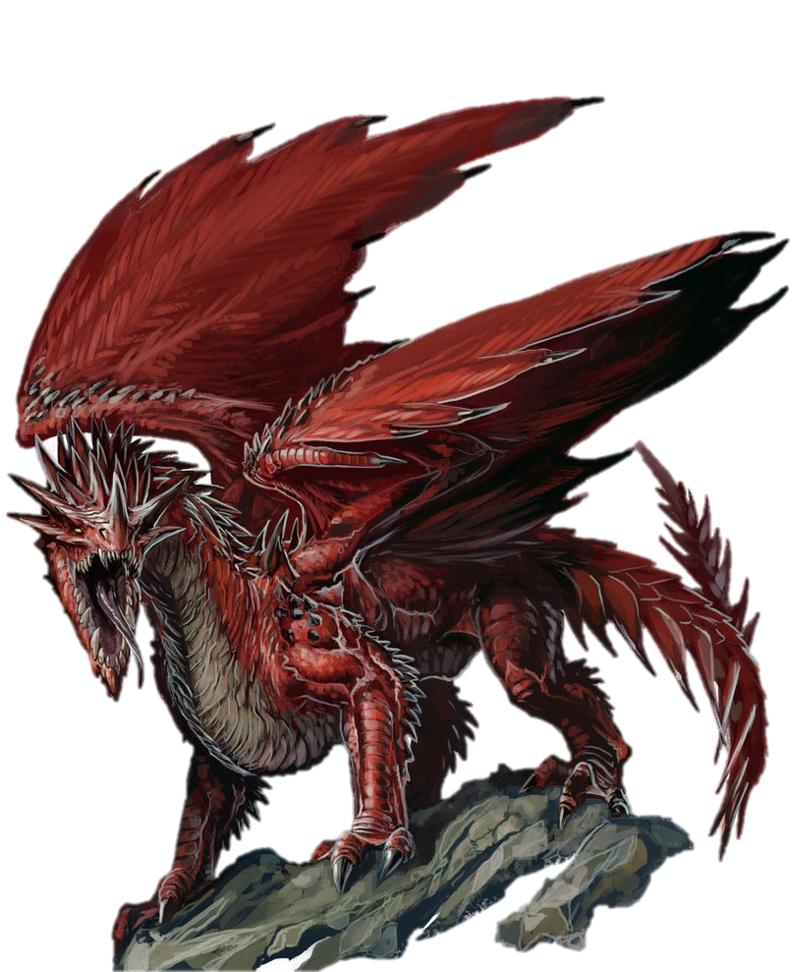

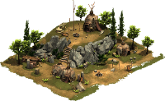
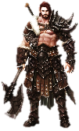





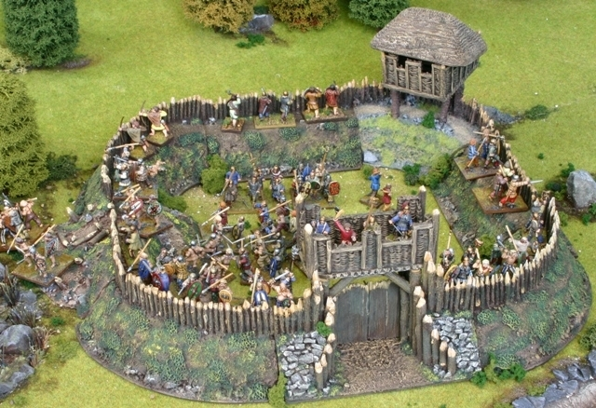
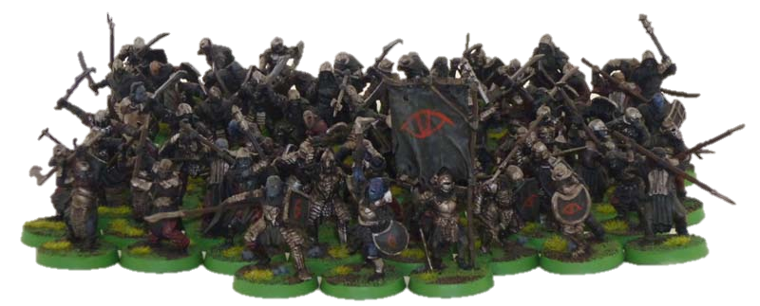
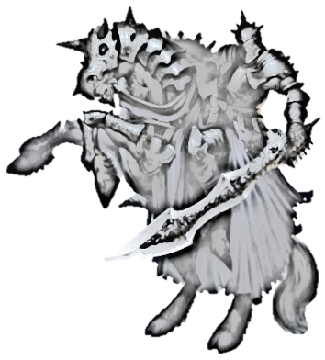
레이드 몬스터
3*3타일로 구성.
이벤트로 희귀하게 등장.
컨셉 논의 중

Slide 11
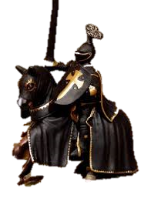
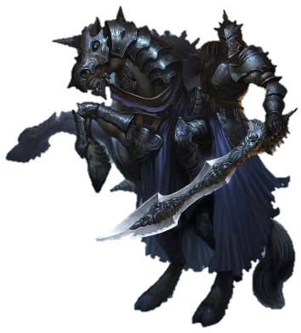

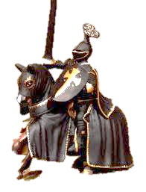
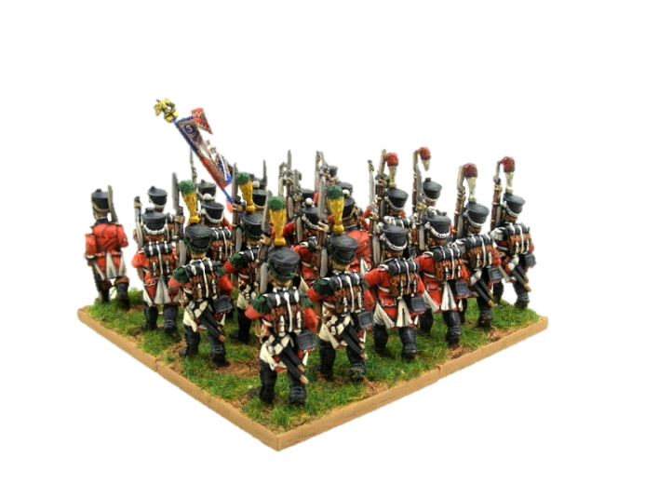

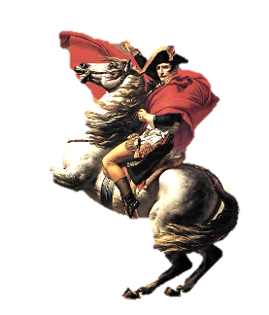
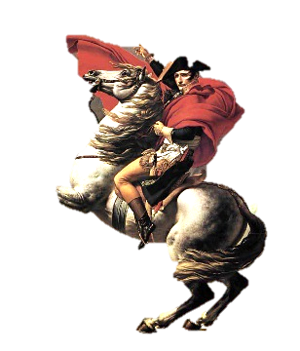
이벤트용 레이드 몬스터
3*3타일로 구성.
라이브 컨텐츠 업데이트로 사용할 몬스터.
문명 컨셉에 맞는 실제 역사속의 정복자 등을 사용 (나폴레옹, 칭키스칸 등)
9

